Slide 1
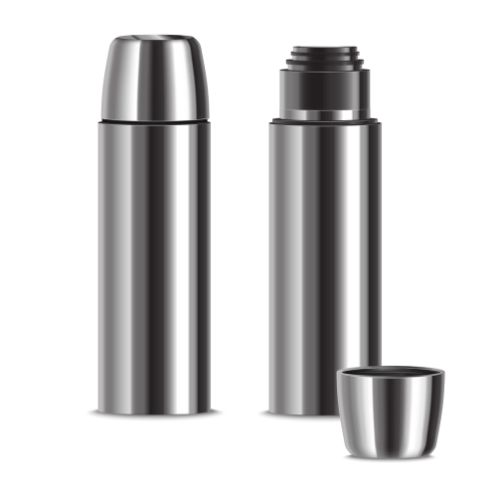
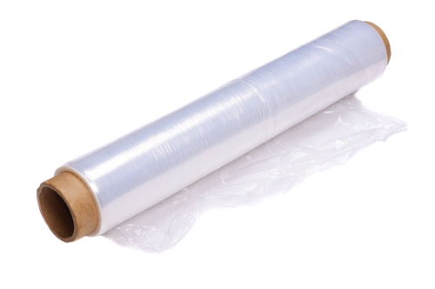
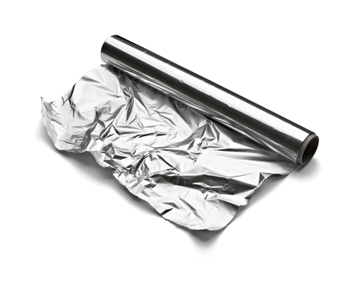
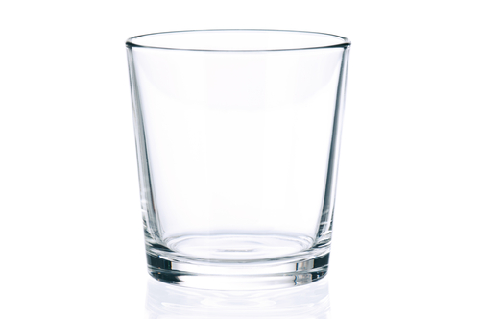
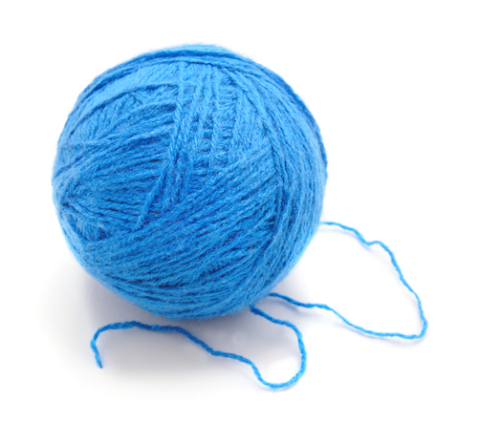
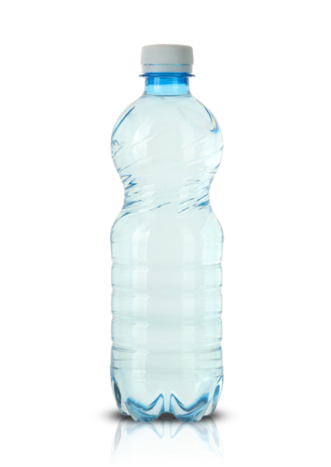
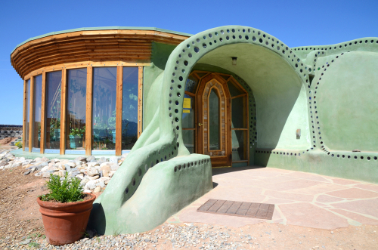
Opplegg 29 - Varme, isolasjon og energieffektivitet
Varme er energi som blir overført fordi gjenstandar har ulik temperatur. Ingen gjenstandar kan innehalde varme, det er kun noko som kan bli overført frå eit system til eit anna. Eit slikt system med høg temperatur kan til dømes vere deg sjølv, og eit system med lågare temperatur kan vere lufta rundt deg. Da vil det bli overført varme frå deg til lufta rundt deg. Som oftast ønsker vi ikkje å overføre så mykje varme, da minkar temperaturen vår, og vi frys. Da kan vi sørge for å bruke ei form for
isolasjon. Den vanlegste isolasjonen for oss menneske, er kleda vi bruker. Dei hindrar at temperaturen vår søkk for mykje.
Grunnen til at klede verkar isolerande, er at dei inneheld mykje stilleståande luft. Luft leier varme veldig dårleg, og verkar med det som ein varmeisolator. Men om lufta rører på seg, isolerer ho ikkje særs godt. Tenk berre på kor mykje kaldare det kjennest ute når det blæs kraftig, samanlikna med når det ikkje er vind. Dei fleste metall leier varme veldig godt. Tenk berre på grytene de har heime, dei er typisk laga av metall sidan vi ønsker at maten skal bli oppvarma raskast mogleg.
Kor gode varmeisolatorar materiale er, heng saman med varmeleiingsevna deira. Varmeleiingsevna seier noko om kor godt eit materiale leier varme. Dersom eit materiale har god varmeleiingsevne, er det ein dårleg varmeisolator.
I ein termos er heile poenget å sørge for at minst mogleg varme slepp ut til omgivnadene. Til vanleg er termosar i hovudsak samansette av glas, plast og stål.
Snakk om
Har du høyrt om leiar og isolator i andre samanhengar enn varmeleiing?
Papp
Plastfolie
Aluminiumsfolie
Glas
Garn
Snakk om
Kva for ein funksjon kan desse ulike materiala ha?
Er det nokon som isolerer betre enn andre?
Er det nokon andre grunnar til å bruke desse materiala i eit energieffektivt hus enn varmeleiingsevne?
Plast
Kakelys
Eit passivhus er eit hus som bruker lite energi til oppvarming samanlikna med vanlege hus. Det er med andre ord veldig energieffektivt. For å kallast et passivhus må det tilfredsstille fire krav:
Lite varmetap.
Lite behov for oppvarming.
Minst halvparten av varmtvatnet skal varmest opp utan bruk av strøm eller fossile brensel.
Ventilasjonsanlegget og materiala må vere energieffektive.
Foto: Takako Picture Lab / Shutterstock.com
Energiproduksjon
Sidan energi ikkje kan oppstå eller forsvinne, berre omdannast til andre typer energi, er all elektrisitetsproduksjon eigentleg berre ei omforming. Med vannkraft blir stillingsenergien til vatnet omgjort til elektrisitet, med vindkraft blir rørsleenergien til lufta (vinden) omgjort til elektrisitet. For fossile brensel er det kjemisk energi som blir omgjort til elektrisitet eller varme, men da blir store mengder CO₂ frigjeve. Dette fører til globale klimaendringar. Dersom vi klarer å bruke mindre energi, mellom anna ved å ha mest mogleg energieffektive hus, vil vi kunne redusere CO₂-utsleppa våre.

Slide 2
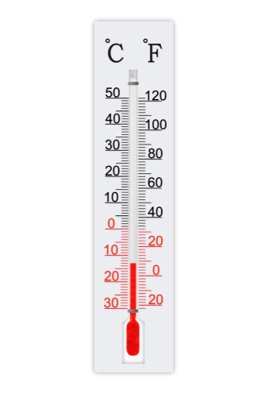
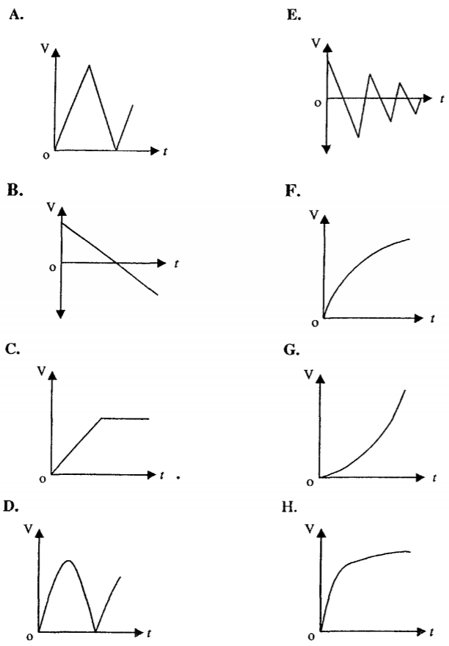
Lag eit energieffektivt hus - mål temperaturen med radiostyrt micro:bit
Oppgåve
Lag eit mest mogleg energieffektivt hus. Mål kor mykje temperaturen endrar seg på 30 minutt med å bruke ein micro:bit inni huset, denne sender temperaturen til ein annan micro:bit.
Fase 1: Korleis verkar eit energieffektivt hus? De kan undersøke litt meir om teorien bak passivhus.
Fase 2: Det er viktig at de er åpne for alle slags idear og ikkje er for kritiske, da kan nyttige framlegg bli kutta ut for tidleg.
Tenk sjølv først og teikne skisser frå ulike vinklar.
Forklar ideen din for dei andre på gruppa. Bruk gjerne skissene i forklaringa.
Heile gruppa diskuterer dei ulike ideane og lagar ein felles hypotese for bygging.
Fase 3: Gjennomfør planen dykkar for å lage huset, og lag programmet for å måle temperaturen. Sjå tips under.
Lag ein hypotese
Lag ein hypotese som skildrar korleis det mest energieffektive huset ser ut.
Micro:bit nummer 1
Lag eit program som sender temperaturen med å bruke følgande kommandoar:
Micro:bit nummer 2
Lag eit program som mottek og skriv ut temperaturen med å bruke følgande kommandoar:
Fase 4: Test kor mykje temperaturen endrar seg.
Fase 5: Samanlikne resultata med andre i klassen. Fekk nokon andre mindre temperaturnedgang?
Fase 6: Gå tilbake til dei andre fasane for å gjere planlagte forbetringar.
Fase 7: Gjennomfør dei siste målingane og dokumenter prosessen på ein valfri måte.
______________________________________________________
Modelleringsoppgåver
Mål temperaturen kvart minutt i 30 minutt.
Plott alle dei målte verdiane i Geogebra eller med Python
Finn ein matematisk modell med å føreta en regresjon for dei målte dataa.
Korleis kan de avgjere kva for ein modell som passar best?
Passar modellen bra med målingane dykkar?
Kva kan det gyldige området til modellen vere? Grunngi svaret.

